Slide 1
BÁO CÁO CUỐI KÌ THƯƠNG MẠI ĐIỆN TỬ
Nhóm 2 – NEKO STORE
Giảng viên hướng dẫn: Th.S Phạm Thi Vương

Slide 2
PHÁT TRIỂN CỬA HÀNG TRỰC TUYẾN VÀ HỆ THỐNG WEBSITE BÁN SÁCH NEKO-STORE
Đề tài cuối kỳ

Slide 3
THÀNH VIÊN NHÓM
TRỊNH HOÀNG TÙNG
NGUYỄN TRỊNH THÀNH
46.01.104.211
46.01.104.169
PHẠM QUỐC ANH QUÂN
LÊ QUỐC ĐẠT
46.01.104.025
46.01.104.146

Slide 4
NỘI DUNG TRÌNH BÀY
01
02
03
04
GIỚI THIỆU ĐỒ ÁN
MẶT HÀNG KINH DOANH
CÁC CHỨC NĂNG
KHẢO SÁT CÁC TRANG WEB LIÊN QUAN

Slide 5
NỘI DUNG TRÌNH BÀY
06
07
XÂY DỰNG HỆ THỐNG
HƯỚNG DẪN SỬ DỤNG

Slide 6
01
GIỚI THIỆU ĐỒ ÁN

Slide 7
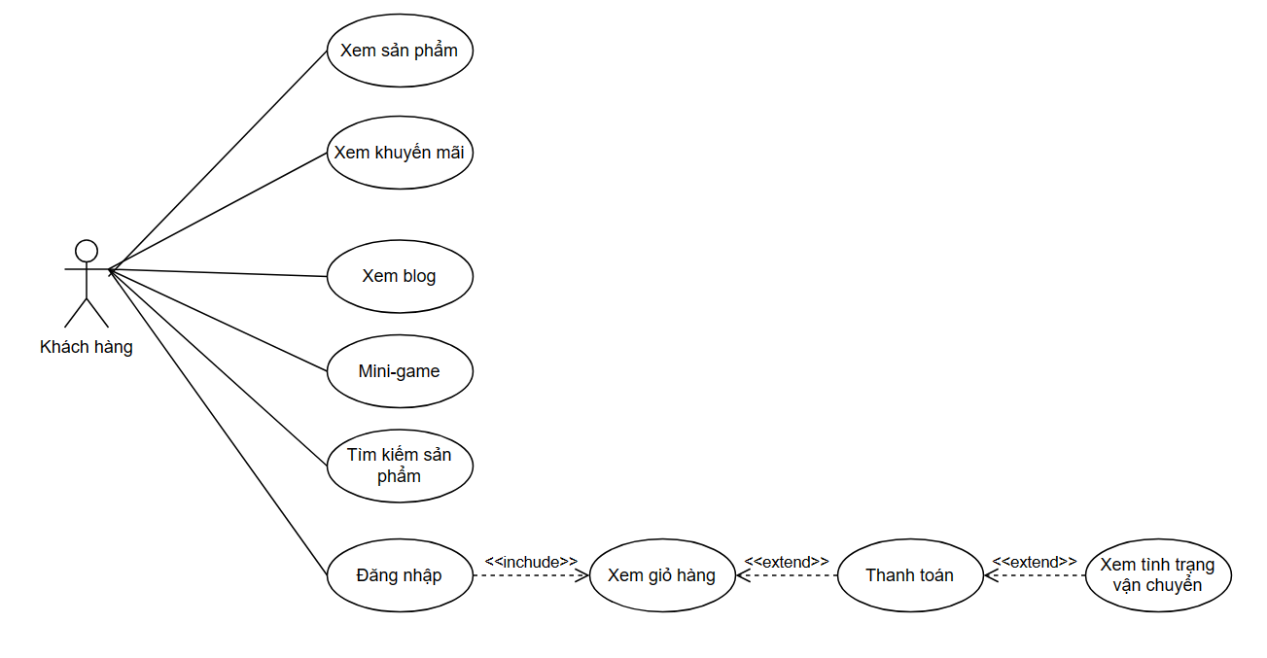
KHÁCH HÀNG

Slide 8
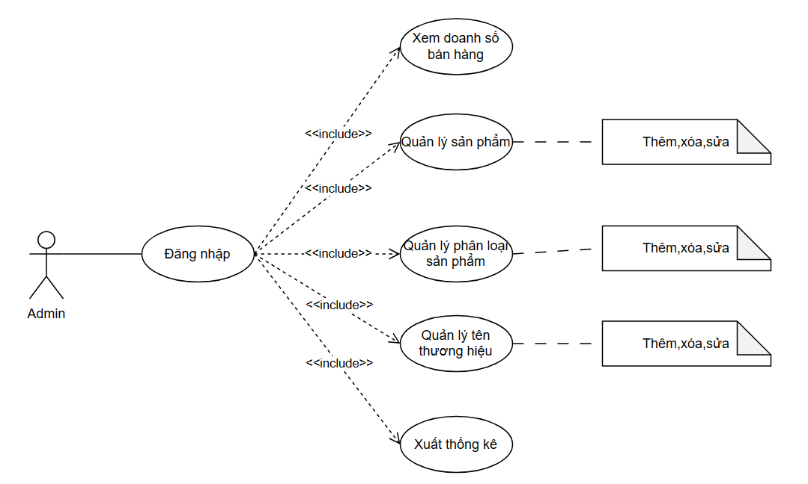
QUẢN TRỊ VIÊN

Slide 9
02
KHẢO SÁT CÁC TRANG WEB LIÊN QUAN

Slide 10
TIKI
Qua khảo sát, nhóm nhận thấy điểm đặc sắc của website chính là sự đồng bộ về màu sắc, các thành phần trên website của họ đều có gam màu mát và hòa hợp với màu xanh nước chủ đạo của Tiki.
Tiếp đến chính là cách bố trí thêm một side-bar bên trái giao diện, giúp khách mua
hàng tương tác với các phân loại sách, từ đó dễ dàng tìm được sản phẩm mình cần

Slide 11
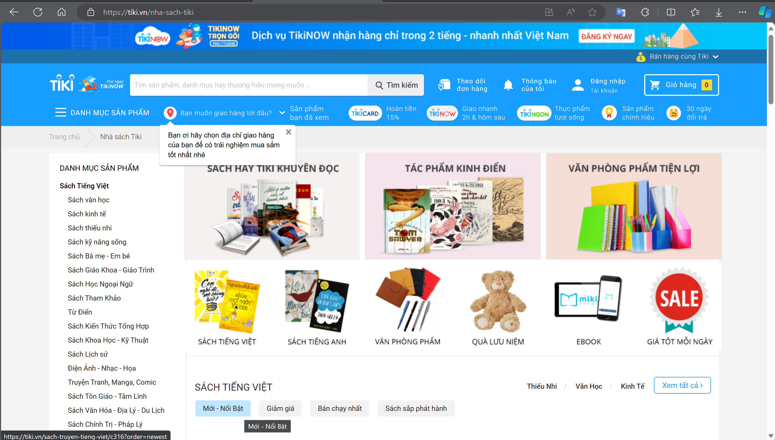
TIKI

Slide 12
WEBSITE FAHASA
Bố cục trang thông tin sản phẩm của website Fahasa gồm 2 phần: bên trái hiển thị hình ảnh của sản phẩm, còn bên phải hiển thị các thông tin như Nhà cung cấp, Nhà xuất bản sách, Phân loại (theo bộ), giá bán, số lượng thêm vào giỏ hàng và các thông tin khác.
Phần nhập thông tin thanh toán: là một biểu mẫu (form) cho người mua nhập các thông tin liên quan đến giao hàng.
Và được lựa chọn một trong các hình thức thanh toán: Ship COD (trả tiền mặt khi nhận được hàng), ShopeePay, MoMo, ZaloPay, ATM, Visa / Master Card.

Slide 13
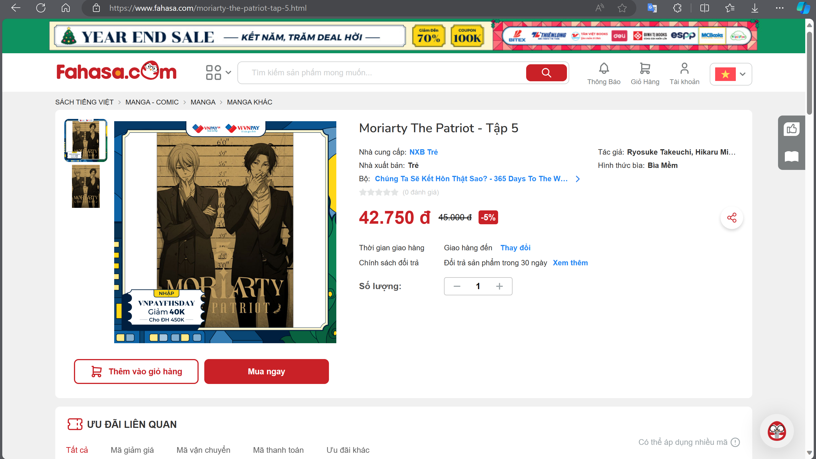

Slide 14
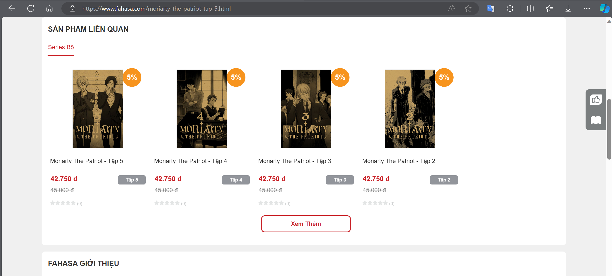

Slide 15
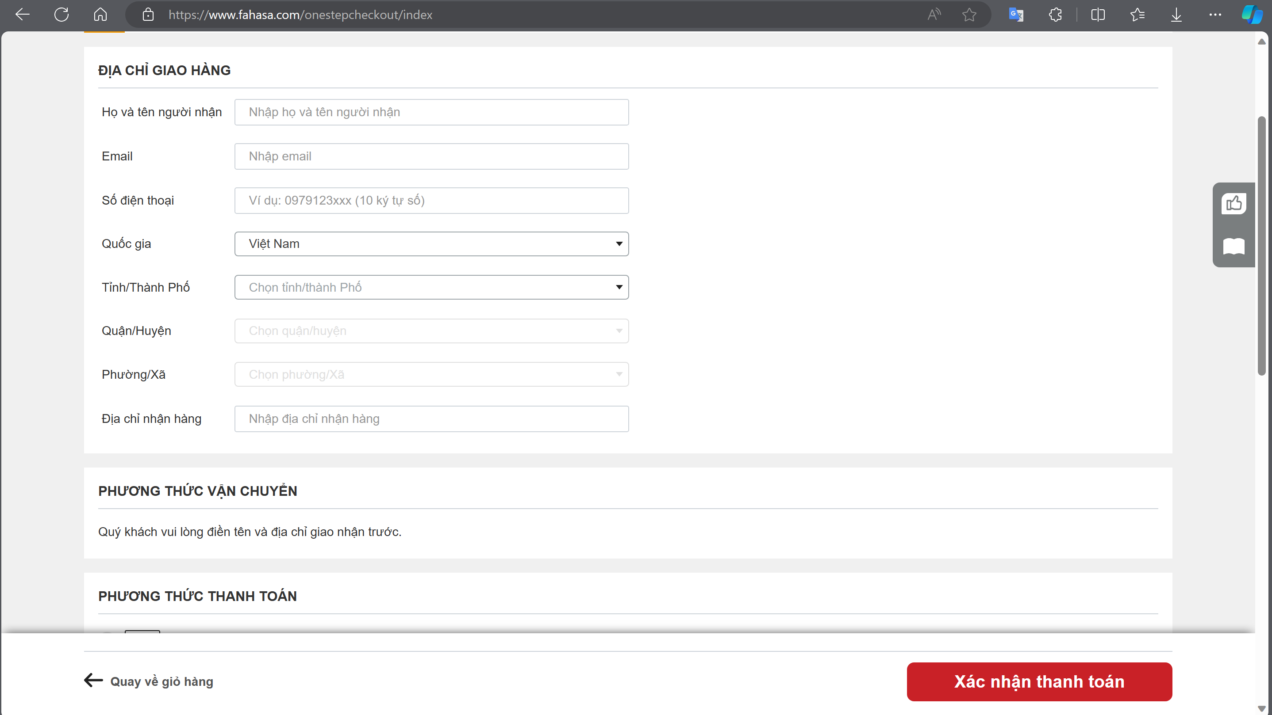

Slide 16
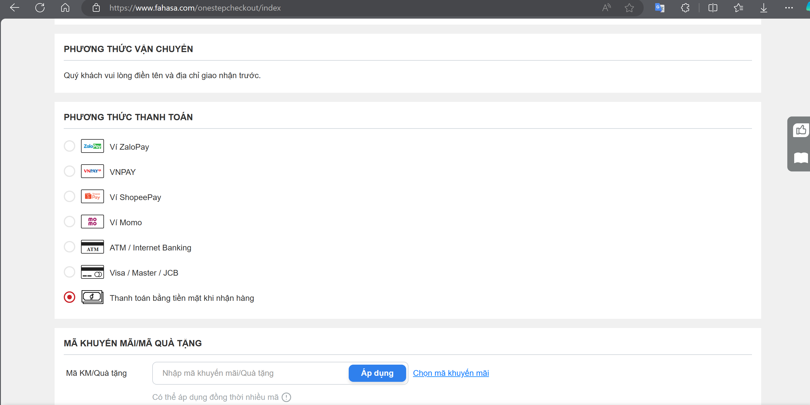

Slide 17
03
MẶT HÀNG KINH DOANH

Slide 18
NEKO
Nhóm tập trung phát triển mô hình cửa hàng trực tuyến kinh doanh các sản phẩm sách truyện đọc.
Cụ thể hơn, website cửa hàng sẽ triển khai bán nhiều thể loại về sách, như là tiểu thuyết, khoa học, cho đến sách thiếu nhi và sách học thuật, giáo trình. Với hàng ngàn tựa sách từ các thể loại khác nhau kể trên, sẽ là lựa chọn mua hàng cho khách tiêu dùng.

Slide 19
04
CÁC CHỨC NĂNG

Slide 20
KHÁCH HÀNG
Tên chức năng | Nhiệm vụ của chức năng
Đăng nhập tài khoản khách hàng | Sử dụng tài khoản khách mua hàng để đăng nhập và sử dụng nhiều tính năng hơn của website
Đăng ký tài khoản khách hàng | Đăng ký mới một tài khoản khách hàng để thực hiện đăng nhập
Đăng xuất tài khoản khách hàng | Đăng xuất phiên người dùng của khách hàng khỏi hệ thống
Tìm kiếm sản phẩm | Một text-box nhập các từ khóa tìm kiếm sản phẩm
Xem thông tin sản phẩm | Xem các thông tin như tên sản phẩm, mô tả, giá bán của sản phẩm

Slide 21
Tên chức năng | Nhiệm vụ của chức năng
Thêm sản phẩm vào giỏ hàng | Thêm các sản phẩm có sẵn vào giỏ hàng, với số lượng của từng sản phẩm cũng được lưu vào giỏ hàng ➔ phục vụ cho nhu cầu thanh toán sau này.
Cập nhật số lượng trong giỏ hàng | Thay đổi số lượng của từng sản phẩm có sẵn trong giỏ hàng
Điền thông tin vận chuyển | Nhập và lưu các thông tin cần thiết cho bên vận chuyển hàng hóa, như họ tên khách nhận, địa chỉ giao đến, số điện thoại khách nhận, xưng hô khách hàng, ghi chú cho cửa hàng / bên vận chuyển,…
Chọn phương thức thanh toán | Lựa chọn 1 trong 3 phương thức thanh toán có sẵn: Quét mã QR MoMo, MoMo banking và ship COD
Thanh toán qua ví MoMo | Thanh toán qua mã QR hoặc thẻ nội địa
Thanh toán sau khi nhận được hàng | Hình thức ship COD

Slide 22
Tên chức năng | Nhiệm vụ của chức năng
Gửi e-mail phản hồi | Gửi đi nội dung phản hồi tới e-mail của cửa hàng
Đánh giá sản phẩm | Gửi đánh giá mức độ hài lòng và nhận xét về sản phẩm
Chat box trò chuyện | Trò chuyện với bên cửa hàng
Xem tin tức (Blog) | Xem các bài viết giới thiệu sản phẩm
Chơi mini-game | Tính năng giúp khách hàng thấy thú vị hơn khi trải nghiệm mua sắm
Xem thông tin khuyến mãi | Xem các thông tin / poster khuyến mãi

Slide 23
QUẢN TRỊ VIÊN
Tên chức năng | Nhiệm vụ của chức năng
Đăng nhập admin | Xác thực tài khoản quản trị
Đăng xuất admin | Thoát khỏi phiên đăng nhập quản trị
Thêm sản phẩm mới | Tạo sản phẩm mới với các thông tin được nhập vào
Sửa thông tin sản phẩm có sẵn | Thay đổi thông tin sản phẩm có sẵn với các thông tin được nhập vào
Xóa sản phẩm có sẵn | Xóa vĩnh viễn thông tin sản phẩm
Xem thống kê bán hàng | Xem các số liệu về số lượng đơn đặt hàng, doanh thu, số lượng & chi tiết các mã coupon
Xem danh sách đơn đặt hàng | Xem danh sách những đơn đặt hàng của khách hàng đã thực hiện

Slide 24
Tên chức năng | Nhiệm vụ của chức năng
Thêm danh mục sản phẩm mới | Tạo danh mục sản phẩm mới với các thông tin được nhập vào
Sửa thông tin danh mục sản phẩm có sẵn | Thay đổi danh mục sản phẩm có sẵn với các thông tin được nhập vào
Xóa danh mục sản phẩm có sẵn | Xóa vĩnh viễn thông tin danh mục sản phẩm
Thêm tên thương hiệu đối tác mới | Tạo thương hiệu sản phẩm mới với các thông tin được nhập vào
Sửa thông tin tên thương hiệu đối tác có sẵn | Thay đổi thương hiệu sản phẩm có sẵn với các thông tin được nhập vào
Xóa tên thương hiệu đối tác có sẵn | Xóa vĩnh viễn thông tin thương hiệu sản phẩm
Xem thống kê bán hàng | Xem các số liệu về số lượng đơn đặt hàng, doanh thu, số lượng & chi tiết các mã coupon

Slide 25
06
XÂY DỰNG HỆ THỐNG

Slide 26
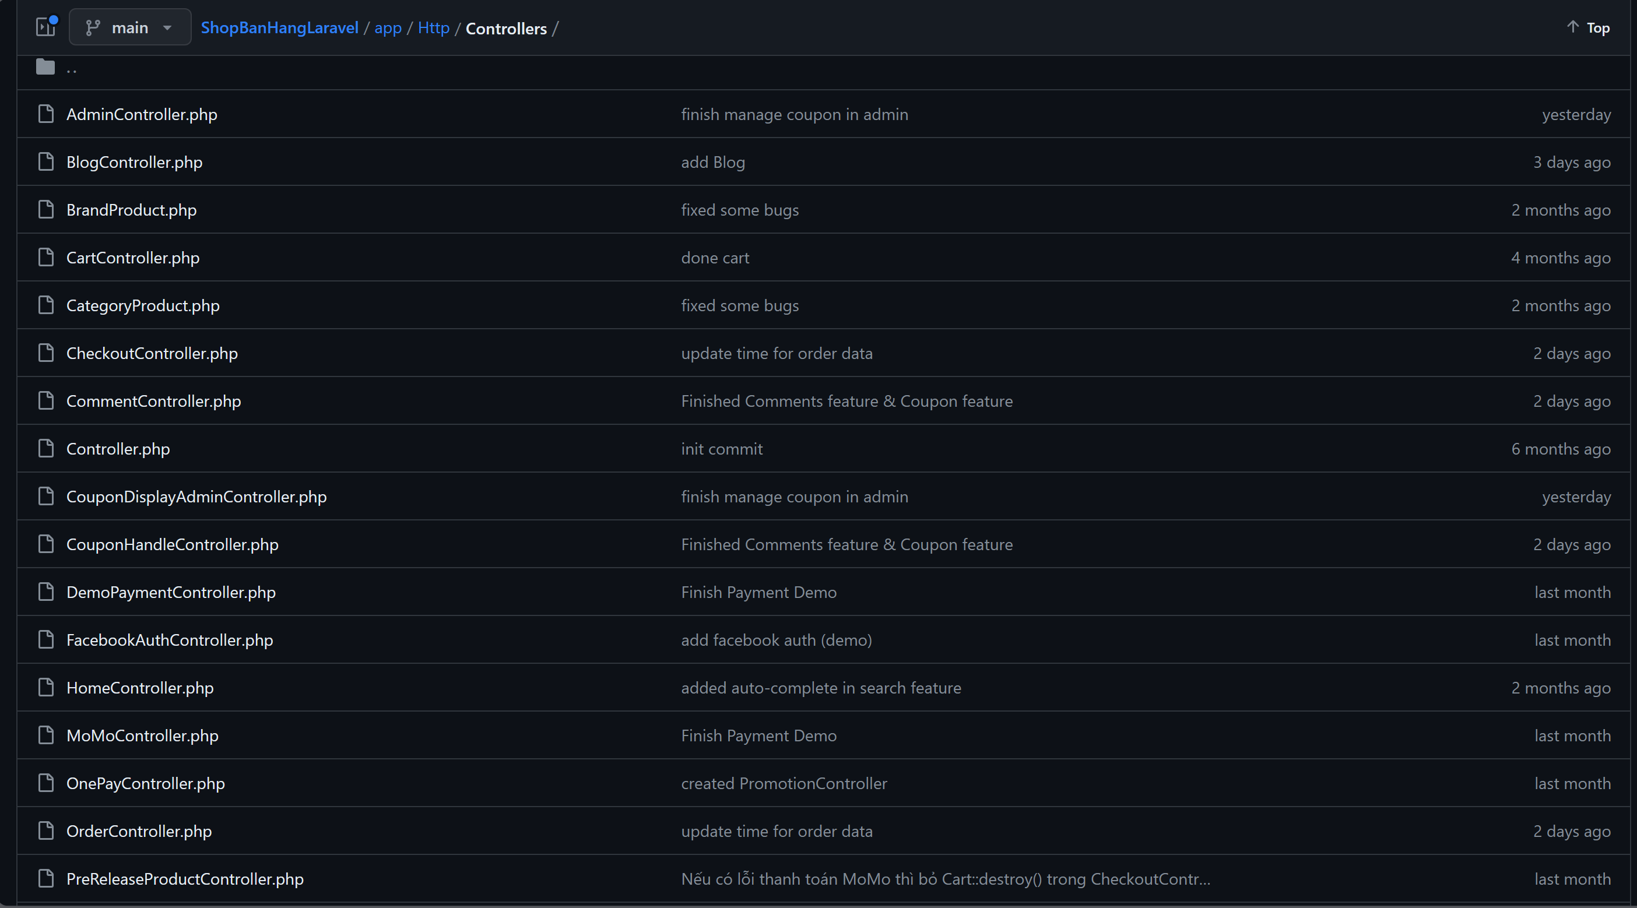
Sử dụng framework Laravel (ngôn ngữ PHP) với hệ quản trị CSDL MySQL (dạng cơ sở dữ liệu quan hệ)
Mô hình model – view – controller

Slide 27
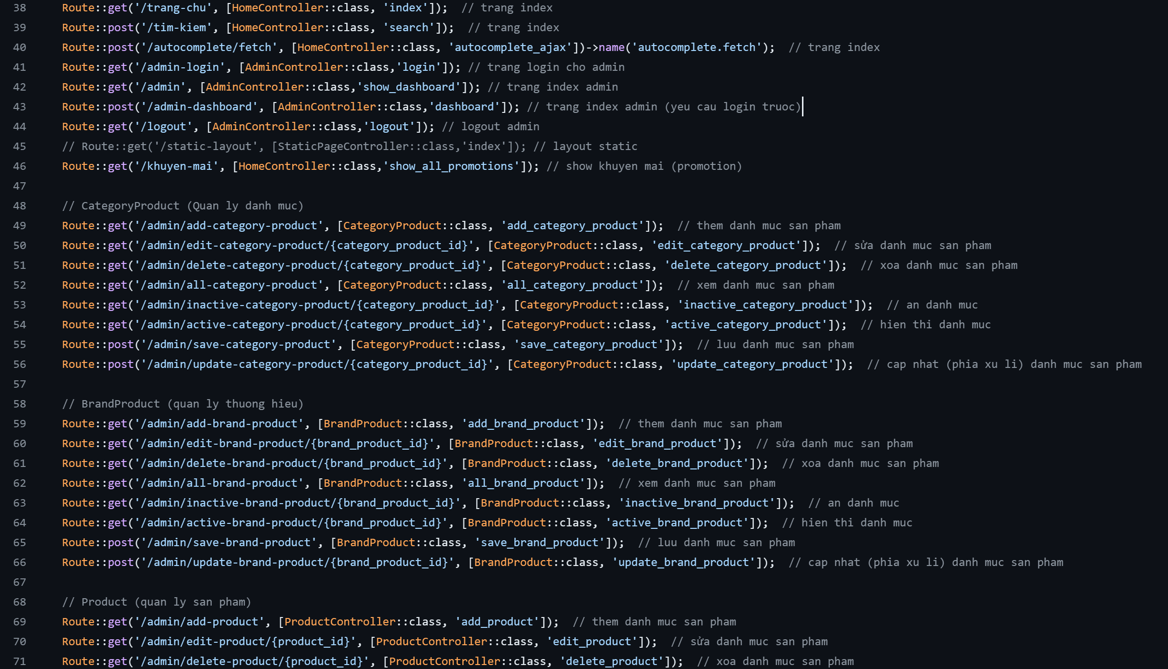
Cơ chế định tuyến qua các endpoint để truy cập vào các hàm của các controller

Slide 28
- Ban đầu, Nhóm thực hiện xây dựng các tính năng cơ bản của hệ thống website, gồm có:
1/ Đăng nhập / đăng ký / đăng xuất tài khoản khách hàng
2/ Hiển thị sản phẩm ra trang chủ
3/ Hiển thị thông tin sản phẩm
4/ Tính năng giỏ hàng cá nhân
5/ Thanh toán hình thức ship COD
6/ Đăng nhập / đăng xuất admin
7/ Tính năng xem, thêm, xóa, sửa danh mục sản phẩm (của admin)
8/Tính năng xem, thêm, xóa, sửa thương hiệu (của admin)
9/ Tính năng xem, thêm, xóa, sửa sản phẩm (của admin)

Slide 29
- Sau đó, dần dần nhóm xây dựng thêm các tính năng như:
1/ Tìm kiếm sản phẩm
2/ Thanh toán bằng MoMo
3/ Thanh toán bằng VNPay & OnePay (đã hủy từ lâu do lỗi không tích hợp được)
4/ Mini-game cho khách hàng
5/ Xem poster khuyến mãi & Xem tin tức sản phẩm (Blog)
6/ Chat box trò chuyện (chưa hoàn thiện)
7/ Đăng nhập với Facebook (chưa hoàn thiện)
8/ Gửi e-mail phản hồi
9/ Đánh giá sản phẩm
10/ Hiển thị đơn đặt hàng (trong admin)
11/ Tính năng lưu mã coupon từ mini-game và hiển thị ở trang quản lý admin

Slide 30
07
HƯỚNG DẪN CÀI ĐẶT (TEST)

Slide 31
Trước hết, cài đặt Composer (https://getcomposer.org) và XAMPP (đi chung với phiên bản PHP 8.2 tối thiểu - vì dự án sử dụng Laravel 10 phải đi chung với bản PHP 8.2.x)
Khởi động XAMPP Control Panel với quyền quản trị hệ điều hành (Run as administrator): chạy 2 dịch vụ: Apache và MySQL.
Git clone mã nguồn về đúng thư mục C:\xampp\htdocs\ (thư mục chứa mã nguồn vận hành của XAMPP)
Mã nguồn dự án: https://github.com/TrHgTung/ShopBanHangLaravel

Slide 32
Mở cửa sổ dòng lệnh tại vị trí thư mục của mã nguồn (C:\xampp\htdocs\ShopBanHangLaravel) và thực hiện lần lượt các bước nhỏ sau:
Thứ nhất: Nhập lệnh cập nhật các gói thư viện Laravel vào cửa sổ dòng lệnh: `composer update`
Quay lại trình duyệt thư mục, sao chép file .env.example và dán thành 1 file mới (ban đầu có tên .env.example - Copy) và đổi tên file đã dán thành: `.env`.
Sau đó, thay đổi các giá trị ở dòng 14 của file .env tức sửa thành `DB_DATABASE=ecommercelaravel`. (khi đổi giống vậy thì ứng dụng sẽ nhận cơ sở dữ liệu có tên là ecommercelaravel)

Slide 33
Quay lại cửa sổ dòng lệnh: Tạo một key truy cập ứng dụng Laravel mới, bằng câu lệnh: `php artisan key:generate`
Mặc định mã nguồn chạy ở `localhost:80/ShopBanHangLaravel` (trong trình duyệt)
Khởi tạo cơ sở dữ liệu: Vào MySQL (`localhost:80/PHPMyAdmin`) --> Tạo 1 CSDL tên `ecommercelaravel` trong MySQL (có thể dùng bất kỳ cái tên nào để đặt cho CSDL, miễn tên CSDL trong MySQL trùng với config trong file .env khi nãy mới thay đổi giá trị `DB_DATABASE`)
Quay lại MySQL (`localhost:80/PHPMyAdmin`): nhập file "ecommercelaravel_LASTGOOD_Dec20.sql" đã được sao lưu, file này nằm trong thư mục db_backup/ecommercelaravel_LASTGOOD_Dec20.sql của mã nguồn, dùng để khôi phục nhanh các cấu trúc bảng của CSDL.

Slide 34
08
HƯỚNG DẪN SỬ DỤNG (DEMO)

Slide 35
CẢM ƠN THẦY VÀ CÁC BẠN ĐÃ LẮNG NGHE !

